Slide 1
汽柴油及航空燃油近红外光谱快检装置 及标准物质能力建设
质量技术基础能力建设专项
汇报人： 李 琪
申请单位： 环境中心油品室
汇报日期： 2022年6月
Notes:
各位领导，各位学术小组成员，我是油品室李琪，我申请的题目是“大尺寸计量型椭偏仪的能力建设”，课题最大特点是能够对12”(即300mm)的晶圆
标准片膜厚值直接溯源到激光波长。这个课题
我来汇报。

Slide 2
汇报提纲
背景与现状
一
预期提升效果
二
技术方案与指标
三
项目研究基础
四
预算与应用展望
五
Notes:
汇报提纲分为6部分
赚多少钱，直接溯源

Slide 3
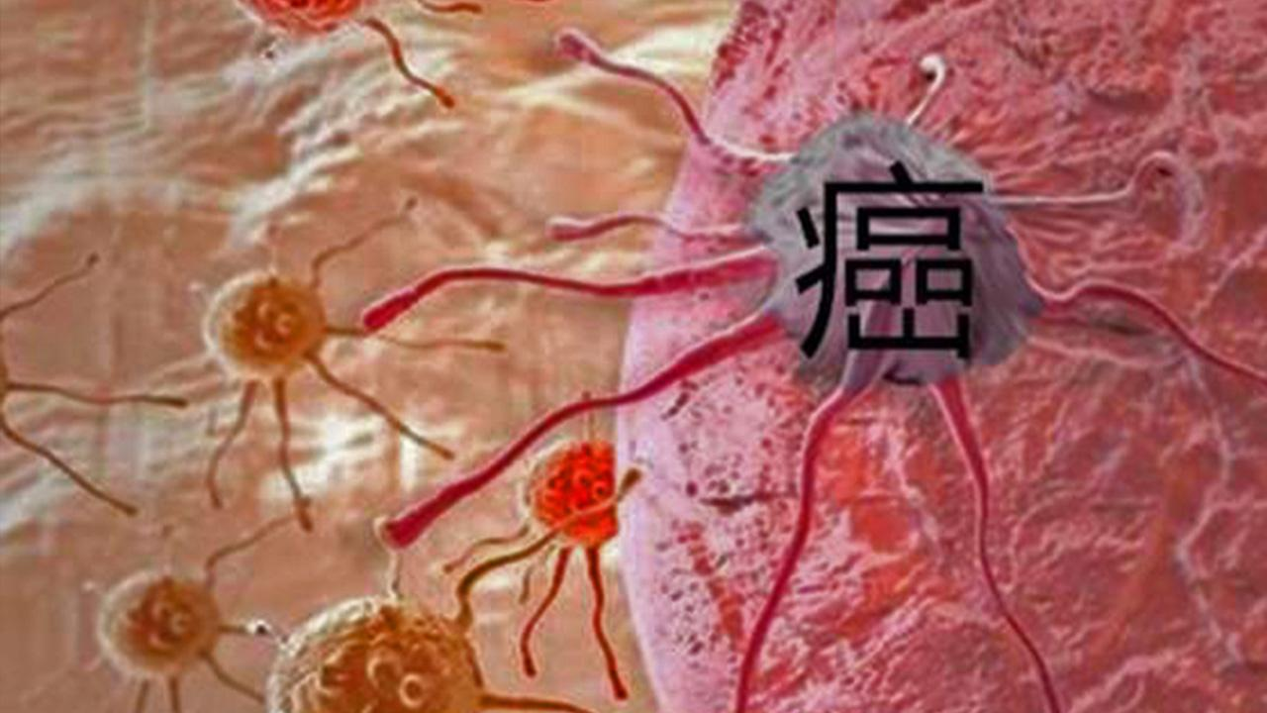

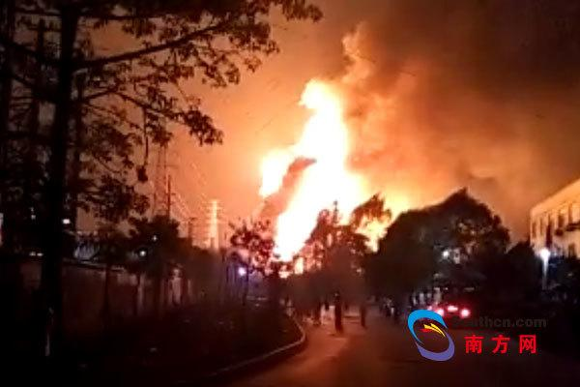
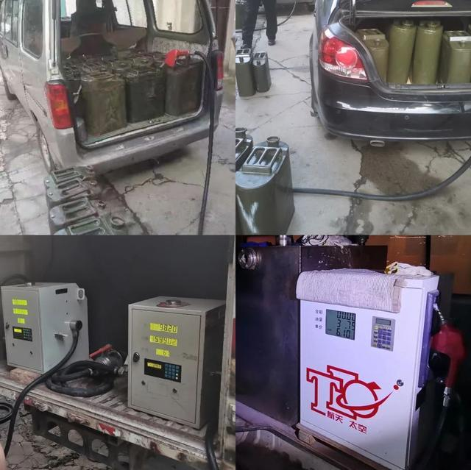
劣质“黑油”危害严重
我国是全球第二大炼油国，2021年消耗量3.41亿吨。
由于缺少现场快速检测手段，巨额利润下，各地劣质”黑油”屡禁不绝。
苯类一级致癌物含量超80倍，具有强致癌效应
硫含量超标100-500倍，
最高超标590倍
损害公共健康
破坏生态风光
2020年非法油0.95亿吨
汽油消费税1.52元/升，
油密度0.78kg/L,
偷漏税: (1400~1800)亿
劣质“黑油”燃烧爆炸
致死致伤
广东东莞、肇庆、陕西靖边
等地黑油窝点爆炸
此外对于航空燃油，不合格油品可能导致机毁人亡
偷逃国家税款
造成群死群伤
《2020年国内外油企行业发展报告》
Notes:
劣质“黑油”苯等一级致癌物含量超数十倍，硫含量超标100倍以上，最高5900mg/kg，超标590倍。
此外不合格航空燃油有造成空中停车，机毁人亡的危险。
遏制劣质黑油横行

Slide 4
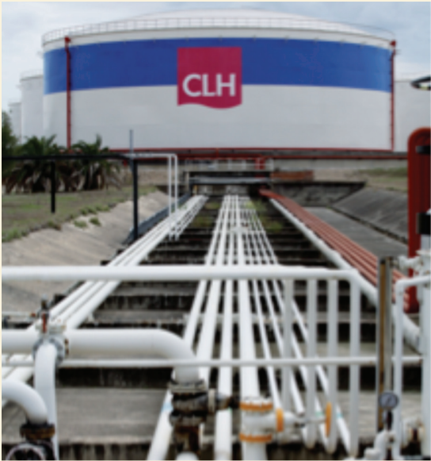
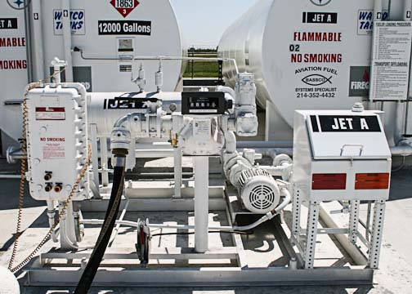



研究内容--目前汽柴油航空燃油
我国目前油料的进口额，
目前检测存在问题，主要采用抽检方式，检测频次低。
无法做到从炼油厂到油库最终到加油站的全链条监控
造成百亿元损失
我国油品检测仍靠抽检
国际
FTIR汽柴油检测标准：
ASTM D5845-21、ASTM D5986-96、ASTM D4053-04 和ASTM D7861-2014
FTIR航空燃油检测标准：
ASTM D8290-20、 ASTM D7797-16a、 ASTM D7797-17
傅里叶变换近红外光谱分析已被欧洲用于
成品油及航空油料品质的快速检测。已见应用推广
国外已有相关厂家
国际上已立相关标准
国内
近红外光谱检测存在军民两用用途，国外高端傅里叶近红外光谱设备对我国严格禁售
管控仍主要靠抽检--现场取样，实验室检测。耗时长，频次低，无法做到全覆盖，给不法油企以可乘之机。

Slide 5
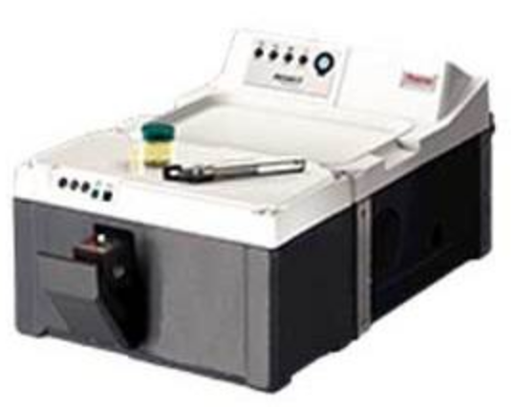
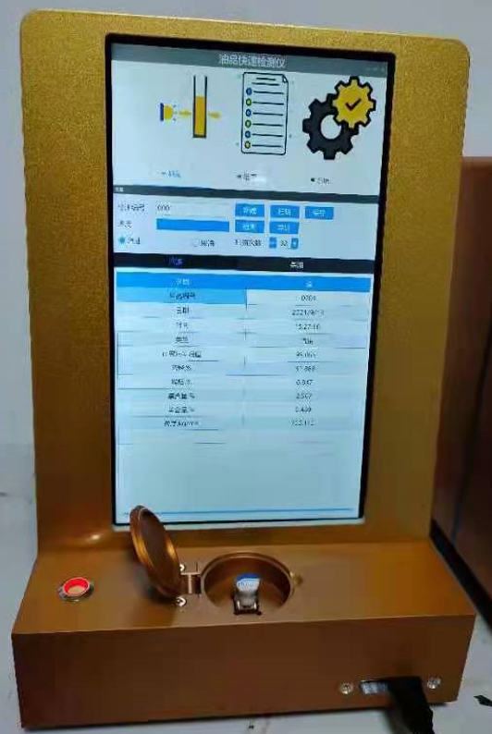
国产仪器性能仍有提升空间
仪器设备 | 密度指标 RMSECV值 | 运动黏度指标 RMSECV值
国产设备 | 0.00884 | 0.1898
标准值 | 0.000746 | 0.0380
国产近红外油品测量仪器主要以光栅色散型为主，波长分辨率较低。
一些厂家尝试研发傅里叶变换近红外光谱仪，但是仪器稳定性较差，误差大。
关键的红外干涉组件基本上靠国外进口，且高端受禁运，只能得到低端产品。
每台需单独建立数据模型，无法在台间进行转移。

Slide 6
汇报提纲
背景与现状
一
预期提升效果
二
技术方案与指标
三
项目研究基础
四
预算与应用展望
五

Slide 7
油企迫切希望建立快检能力
国内油企迫切希望打击“李鬼”，禁绝加油站掺杂掺假，维护品牌信誉
中国中化集团寻求与计量院继续合作，开发国内傅里叶近红外光谱油品快检设备、标物和软件。
初次合作 ：油品近红外光谱定量分析模型算法软件
投入与成果：双方各投入50.00万元，2021年销售额767.00万元；计量院
收益200.00万元。2022年上半年销售额超 1500万元；计
量院收益300.00万元。双方合作顺利。
深入合作 ：提升硬件性能，研制校准标物，研发新型算法
预期投入 ：计量院投入96.00万元。
预期成果 ：计量院收益占比由20%上升至（40~50)%
不断更新产品，实现技术创新，继续合作共赢
Notes:
为防止产品被掺杂掺假、以次充好、以假充真，迫切希望能够建立现场快速油品检测
手段，监控油罐车和加油站，实现全链条、全批次监控。
中国中化集团---已开展中国计量院开展油品参数定量分析模型合作研究基础（金额）
希望开展近红外油品傅里叶快检装置和校准标准物质的研制(意向)。
海军和空军受国外禁运，要求采购100套以上近红外傅里叶快检装置检测航空油料计划
相关单位寻求与中国计量院开展联合研发。
傅里叶近红外油品快检技术，可以与正在申请的智慧计量相结合，逐步建立起覆盖全国的远程成品油
质量监控体系，实现远程计量和溯源。

Slide 8
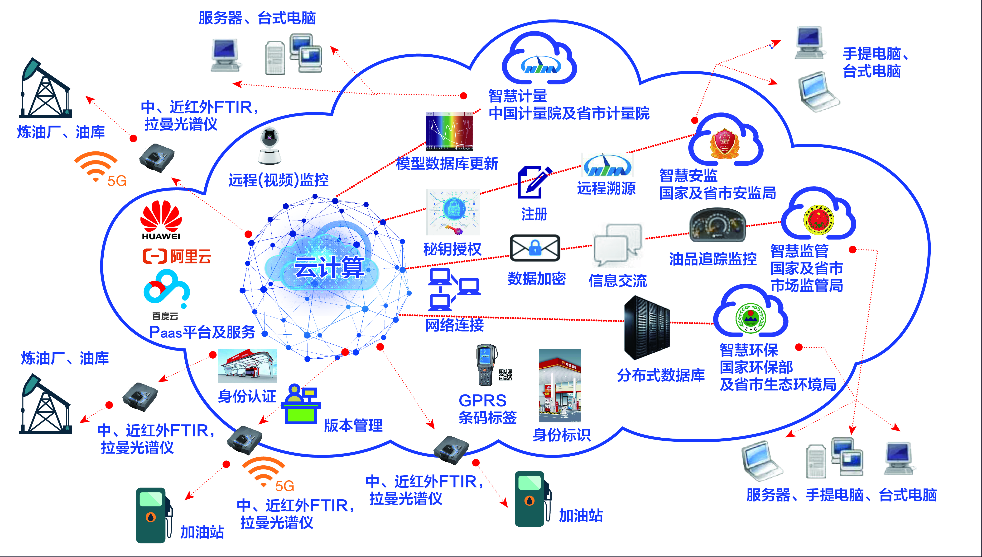
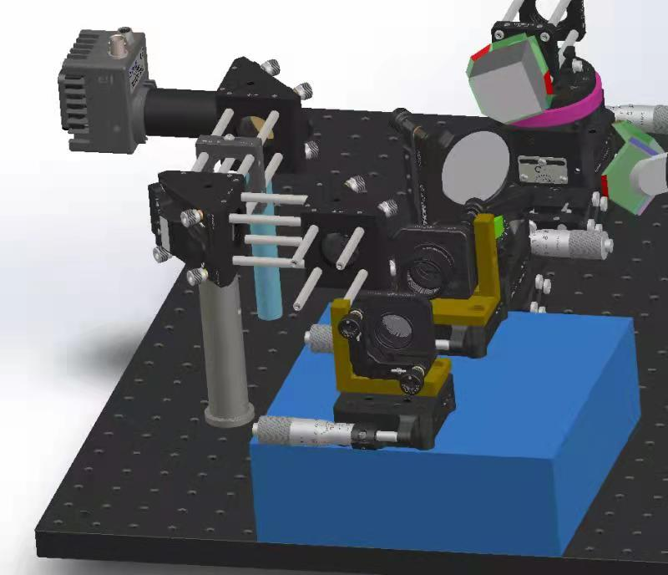
国家需要打破国外禁运，实现自主创新
海军和空军受国外禁运，要求采购100套以上近红外傅里叶快检装置检测航空油料计划。
相关单位(华夏科创)寻求与中国计量院开展联合研发。
傅里叶变换近红外光谱快检技术与申请中的智慧计量相结合，逐步建立覆盖全国的远程油品质量监控体系，实现远程计量和溯源。
模型远程下载
结果在线判定
仪器远程校准
油品远程测量
国家税务总局也与我们接洽关于劣质油品检测的问题

Slide 9
能力提升效果
设备性能参数提升
校准标准物质
新型模型算法
波数分辨率 4 cm⁻¹
能够对汽、柴油20 余项性质指标进行快速分析
提升前
无油品快检用标准物质
波数重复性 0.5 cm⁻¹
测量时间 1 min
波数分辨率 0.5 cm⁻¹
建立覆盖汽、柴油、航空燃油四十余项性质指标的标物体系
汽柴油性质指标数提高到30余项；增添航空燃油10余项性质指标的分析；解决快检中边界效应的问题
提升
后
波数重复性 0.1 cm⁻¹
测量时间 0.5 min
加装Jacquinot光阑
Notes:
经装置完成后能力提升效果为：
能够对6”--12”晶圆膜厚标准片校准测量； 标准测量不确定度0.2nm,与NIST测量能力相同；测量量值直接溯源到激光波长； 与生产线测量原理一致，无测量原理偏差

Slide 10
汇报提纲
背景与迫切性
一
预期提升效果
二
技术方案与指标
三
项目研究基础
四
预算与应用展望
五

Slide 11
研究目标
在原型机基础上研究实用化、小型化，提升硬件波数分辨率、重复性和检测效率
研制近红外光谱油品校准标准物质10种
研发汽柴油红外光谱模型边界失效以及航空燃油光谱定
量分析模型定量分析软件一套
Notes:
研究计量型激光椭偏仪校准溯源12”晶圆级膜厚标准片
装置实现膜厚标准片的标准测量不确定度≤0.2nm

Slide 12
考核指标
1 | 研发傅里叶变换近红外油品快速检测设备一台套，测量波数范围4000 cm-1到10000 cm-1；波数分辨率0.5 cm-1; 波数重复性0.1 cm-1; 测量时间< 30 s。
2 | 研制近红外光谱油品校准标准物质10种。
3 | 研发汽柴油红外光谱模型边界失效以及航空燃油光谱定量分析模型定量分析软件一套。
4 | 发表5篇核心论文。
5 | 申请3项专利。

Slide 13
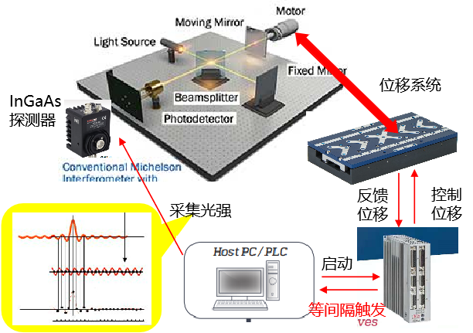
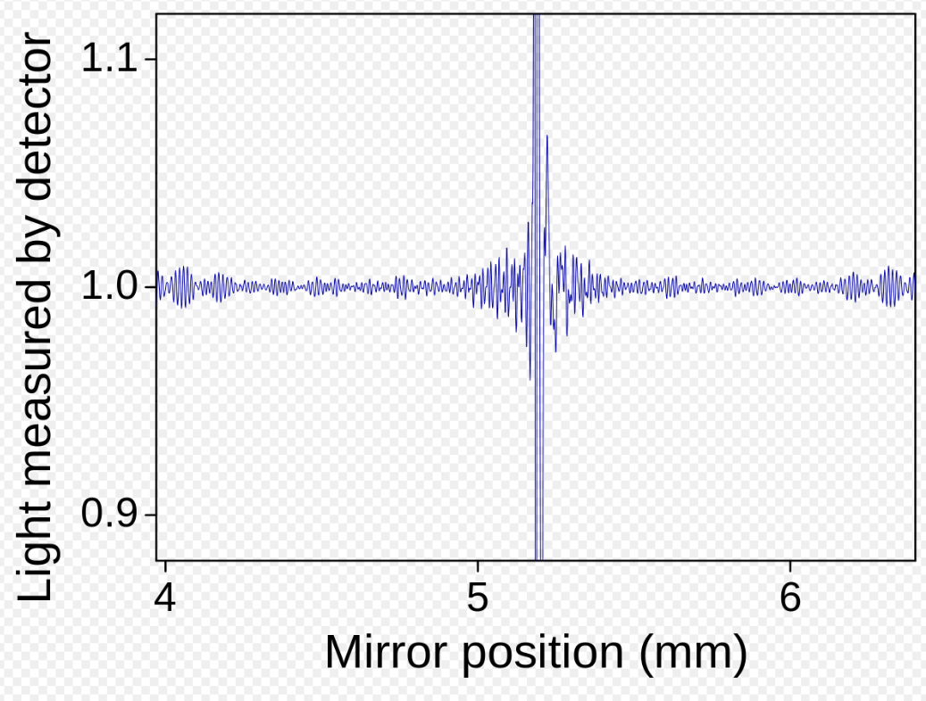
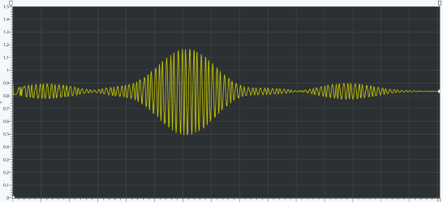
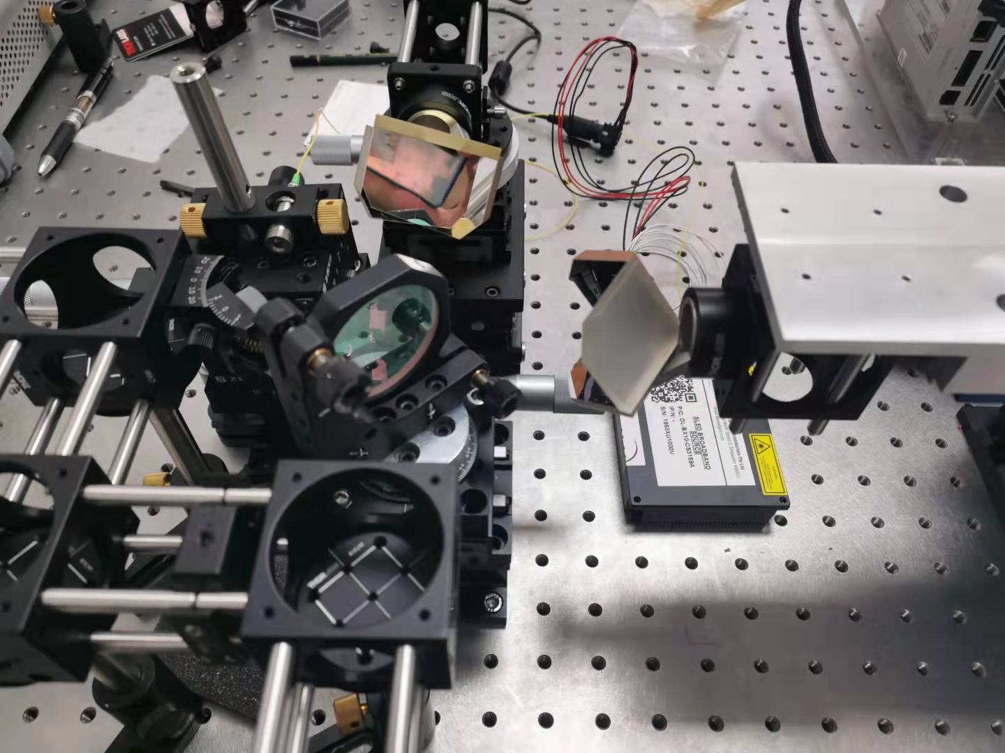
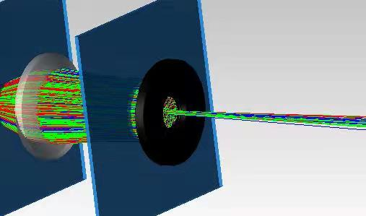
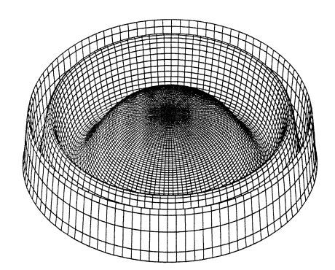
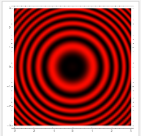

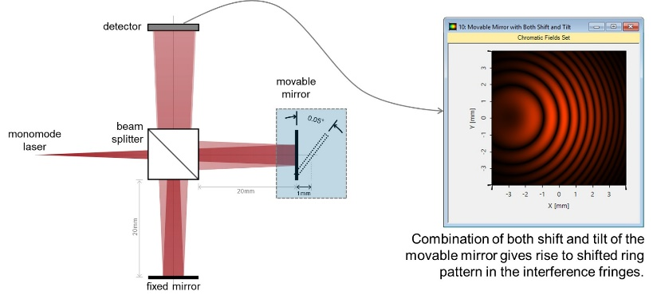
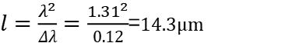
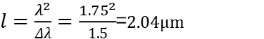
已完成原型机设计
高精度位移台驱动技术
保证傅里叶干涉信号
100 nm等间隔采样
已完成原型机设计，掌握若干关键技术
1
超连续光相干长度扩增技术
方便精确定位零光程位置
2
难以找到零光程位置，需要扩大相干长度。
$l=\frac{λ^{2}}{Δλ}=\frac{{1.75}^{2}}{1.5}$=2.04μm
$l=\frac{λ^{2}}{Δλ}=\frac{{1.31}^{2}}{0.12}$=14.3μm
3
光路精确对准技术
避免迈克尔逊干涉中形成等倾及等厚干涉干涉条纹
等厚干涉
等倾干涉
等倾等厚干涉属于寄生干涉，严重降低信号准确度
我们装置避免杂散光，光束准直动镜和定镜严格相互垂直，提高了波数准确度

Slide 14
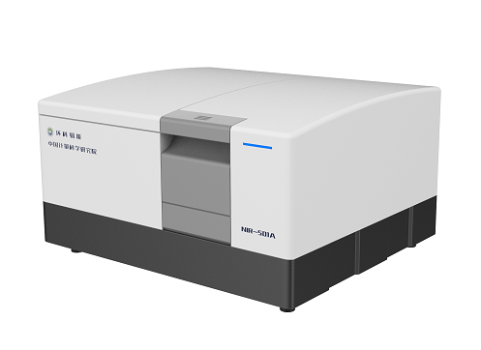
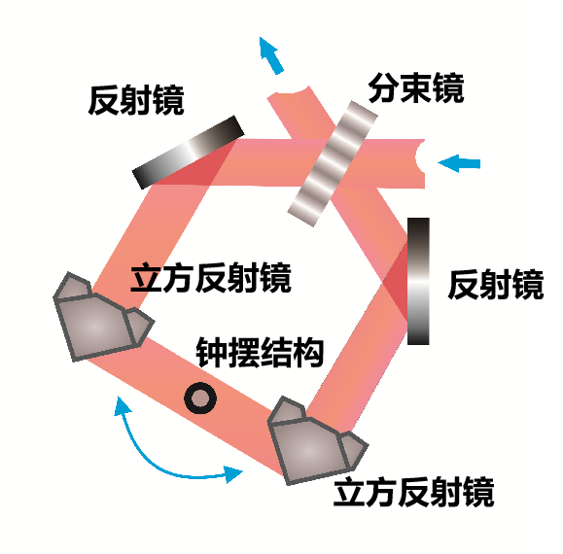
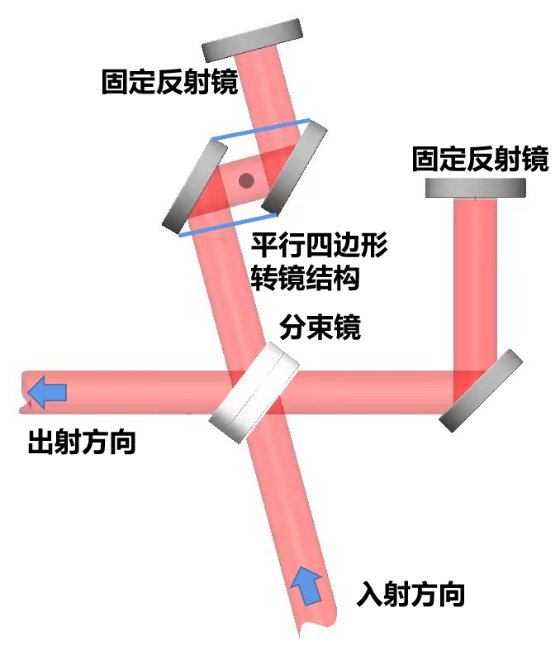
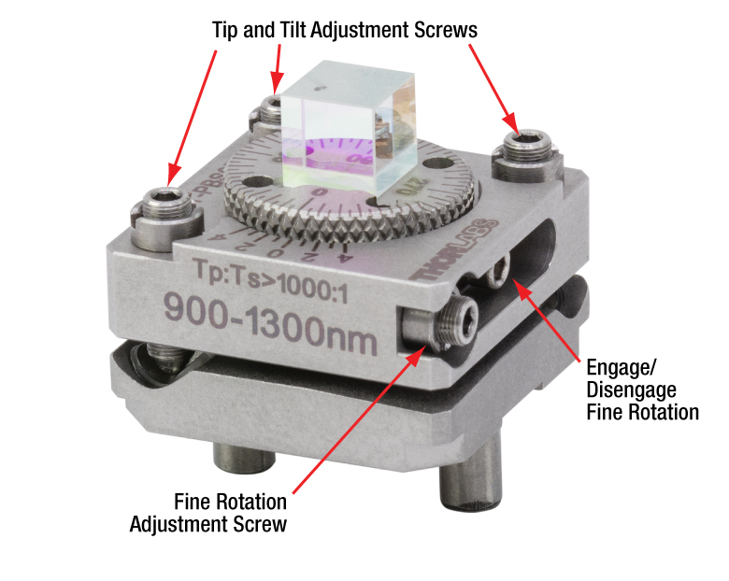
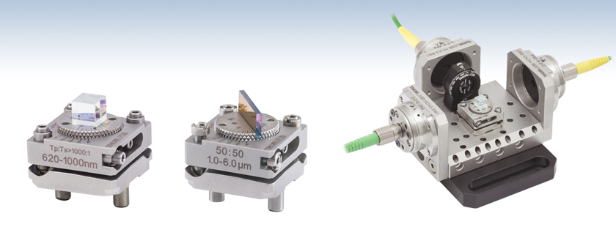
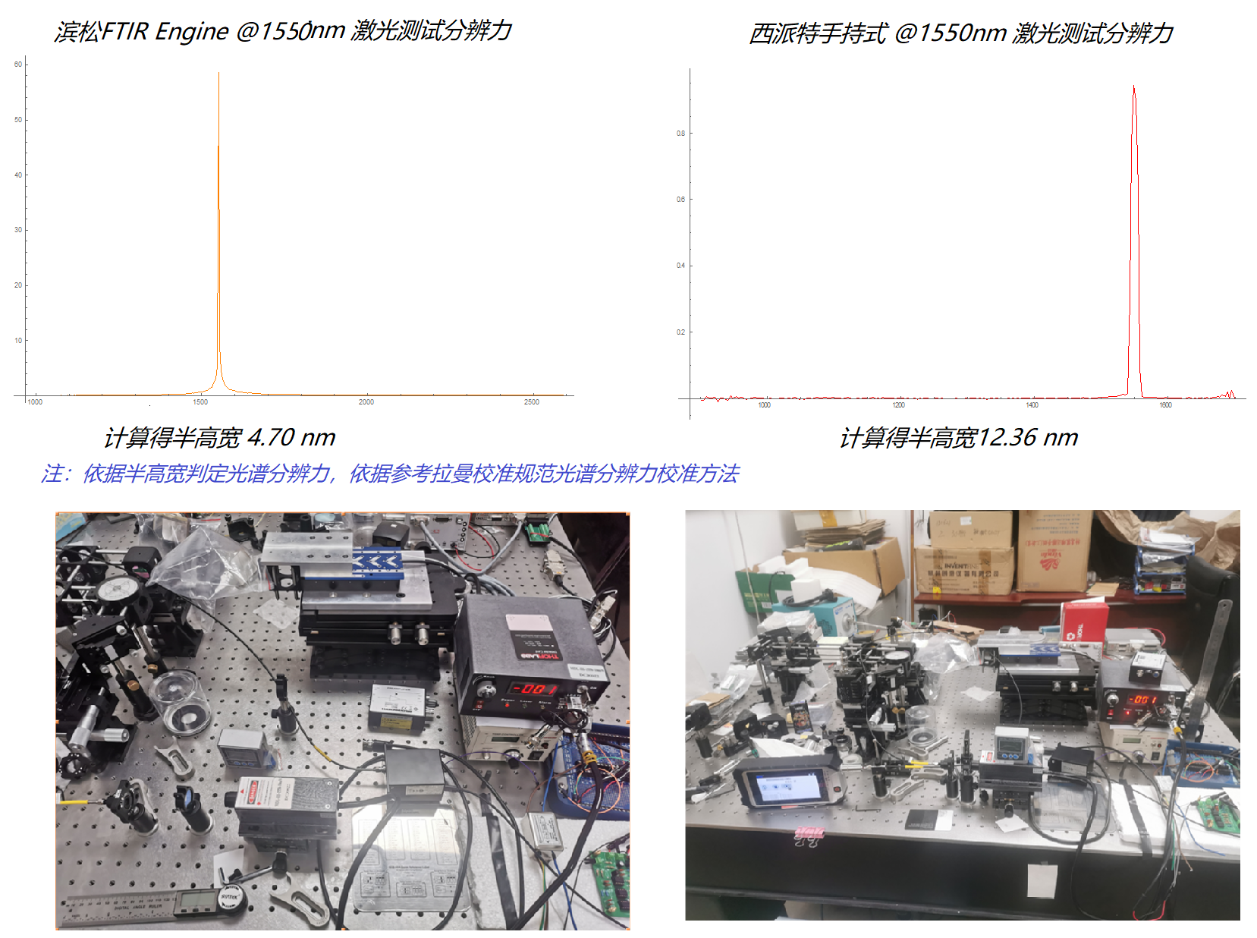
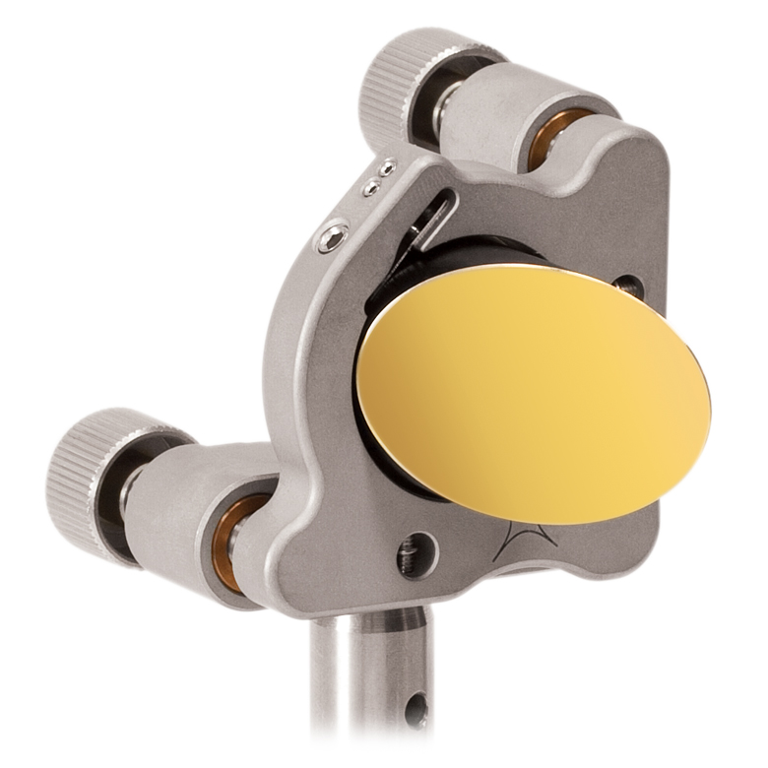
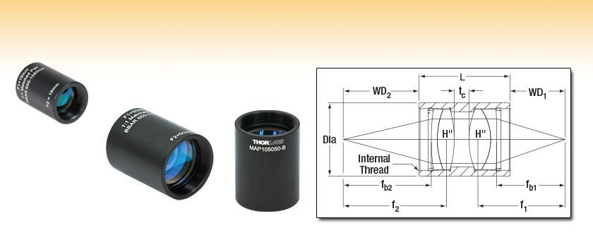
原型机到产品技术路线
原型机到产品
将原型机关键技术实用化、小型化
换用紧凑构型干涉结构
应用MEMS类型器件
应用复合光学元件及光纤光路

Slide 15
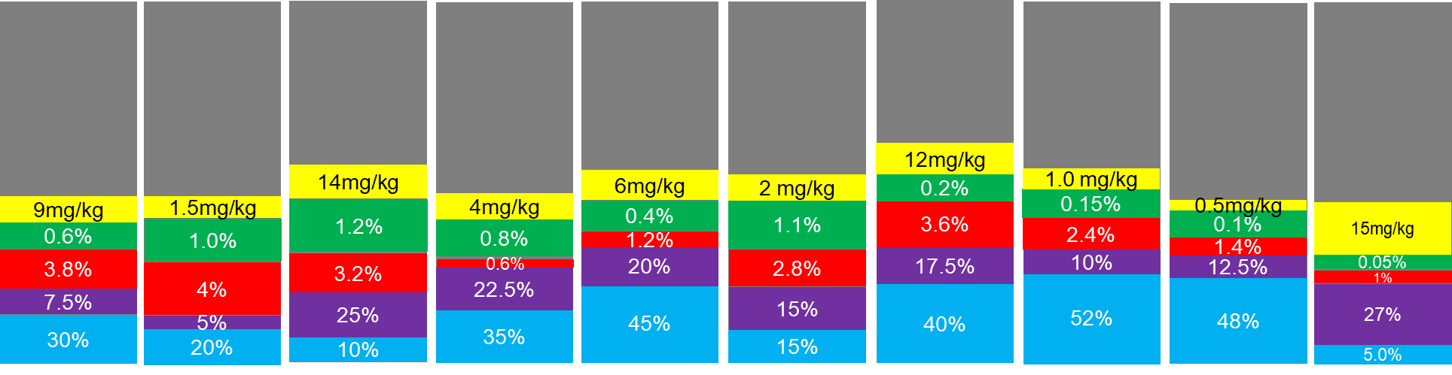
标准物质技术路线
烷烃
芳烃
烯烃
含氧化合物
苯
硫含量
0~1.2%
0~15mg/kg
0~27%
0~4.0%
0~52%
20~65%
本课题选用碳数在C5-C10的矿物油作为原料，通过外加苯、烯烃、芳烃、含氧化合物、硫等物质复配的方式研制油品快检分析用标准物质体系。研制包含系列浓度组成的不少于10种汽油的标准物质。
Notes:
以汽油标准样品为例，这是本课题组所研制的汽油用标准样品体系组成及浓度分布图。虚线表示的部分是其浓度范围超过国标方法的要求部分，说明本标准体系拥有更宽的范围，满足所有油样浓度范围的检测。
以上是本课题的主要研究工作，下一步主要介绍上述研究工作的实际应用。
芳烃：小于35%；烯烃：小于18%；含氧化合物：小于2.7%；苯：小于0.8%；硫含量：小于10.
该标准品涵盖了汽油种主要各物质的浓度范围，各浓度指标均可溯源至国标检测方法。
C9-C15左右的矿物油体系主要为饱和的环烷烃与链烷烃混合物。

Slide 16
新型算法技术路线
使用性质指标范围宽（超过国标允许范围的50%）的标准物质体系，建立基于特征光谱谱段的燃油性质指标快速分析方法。
三种燃油的主要快速检测指标
汽油指标 | 柴油指标 | 航空燃油指标
辛烷值、馏程、蒸气压、胶质含量、诱导期、硫含量、苯含量、烯烃含量、氧含量、水含量、甲醇含量等 | 十六烷值、闪点、冷滤点、凝点、馏程、密度、脂肪酸甲酯含量、酸度、水含量等 | 芳烃含量、烯烃含量、总硫含量、馏程、闪点、密度、冰点、凝点、运动黏度、酸值等
Notes:
指标范围宽 能够有效消除边界效应，提高模型预测分析准确度。

Slide 17
进度安排
 | 进度安排 | 年度指标
第一年 | 购买装置关键部件，进行装置结构设计；开展新型油品模型算法研究 | 完成装置整体结构设计方案1份； 工艺参数方案1份；发表2篇核心论文
第二年 | 研制装置光学系统和控制系统；建立模型依赖的标准光谱库；研制油品校准用标准物质 | 完成装置光学、机械安装与调试 完成油品模型标准光谱库建立 试制油品校准标准物质10种
第三年 | 开展装置分辨率、重复性稳定性实验；标准物质稳定性考核及不确定度进行分析；新型算法准确性和稳定性实验 | 波数分辨率0.5 cm⁻¹，波数重复性0.1 cm⁻¹，测量时间<0.5min 发表3篇核心论文、3篇专利
Notes:
进度安排，年度指标 ，其中年度指标最后一年
标准测量不确定度≤0.2;
膜厚标准片均匀性<5%;
发表2篇EI及核心论文、1篇专利

Slide 18
汇报提纲
背景与迫切性
一
预期提升效果
二
技术方案与指标
三
项目研究基础
四
预算与应用展望
五

Slide 19
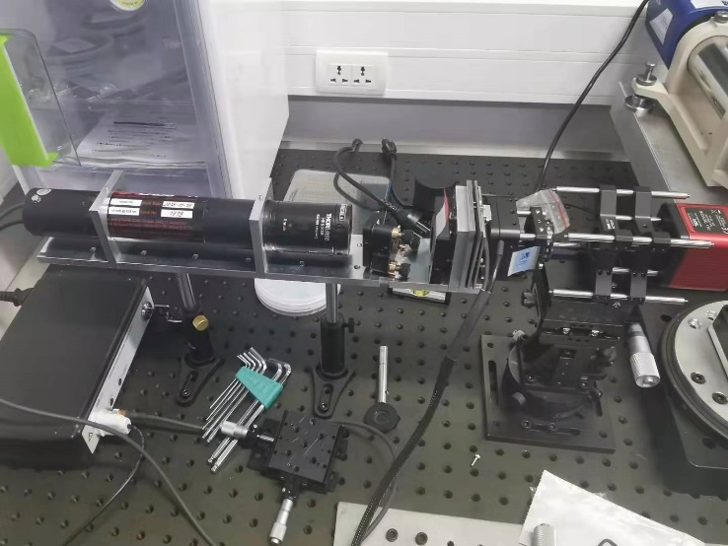
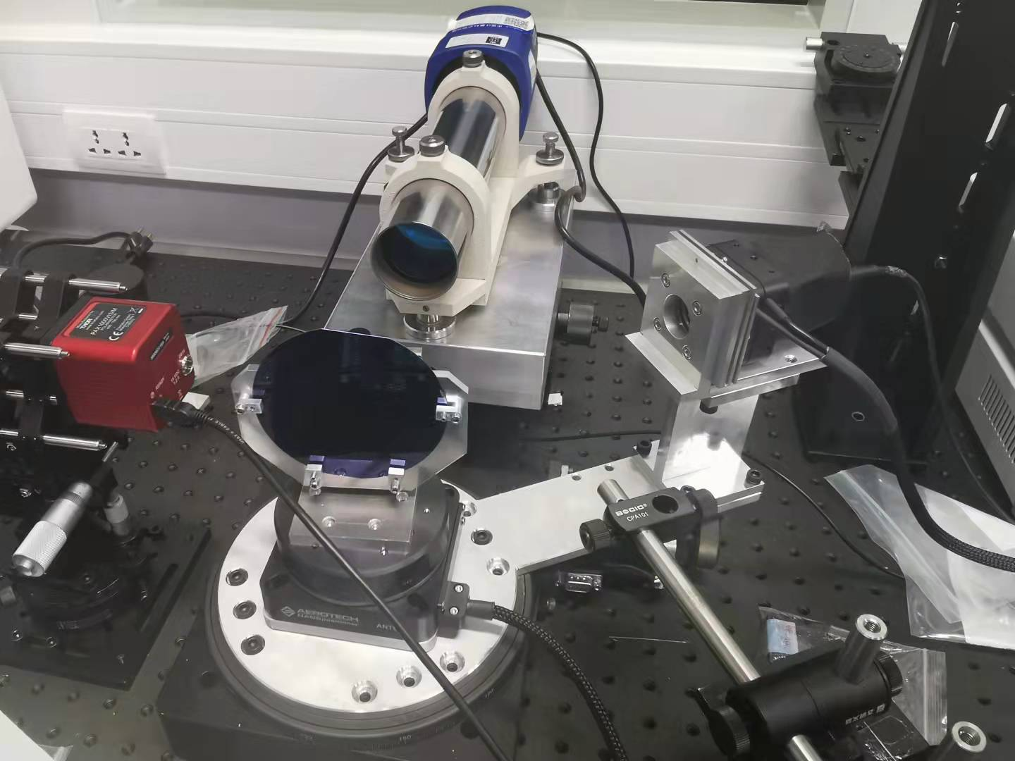
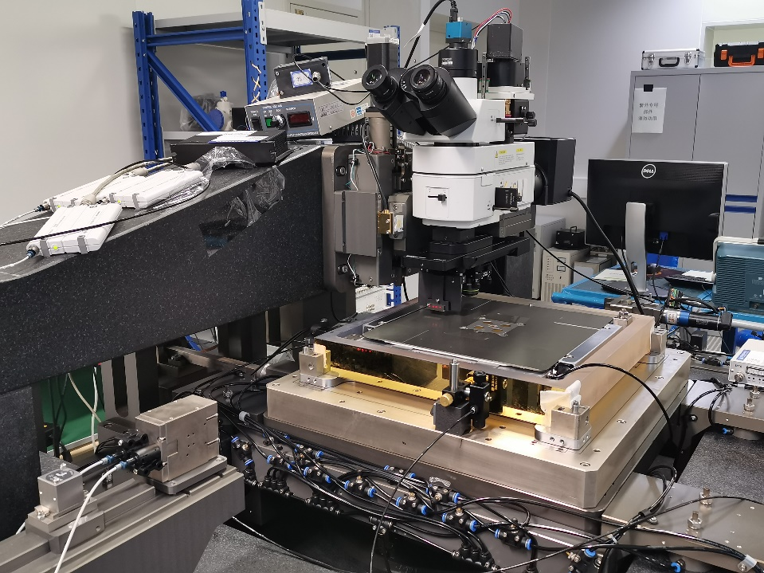
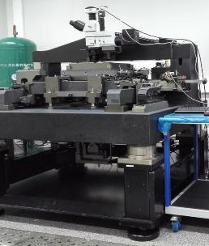
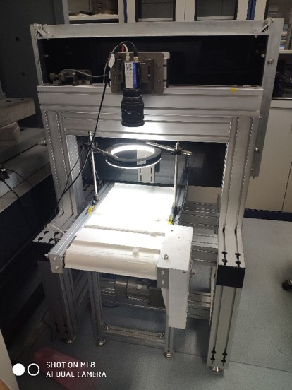
研究基础
项目/课题来源 | 项目/课题名称 | 负责人
NQI课题 | 微纳薄膜材料结构 光散射标准装置的研究 | 李琪
科技支撑 | 紫外光学二维微纳几何结构 标准装置及标准物质的研究 | 李琪
AKY课题 | 大尺寸标准片计量用 纳米位移系统的研究 | 李琪
AKY课题 | 复杂表面轮廓在线测量 关键技术研究 | 李琪
申请者开发过多种类型计量仪器
Notes:
研究团队已承担或正在承担多项微纳计量标准装置，具有丰富的各类纳米计量仪器的研发经验。

Slide 20
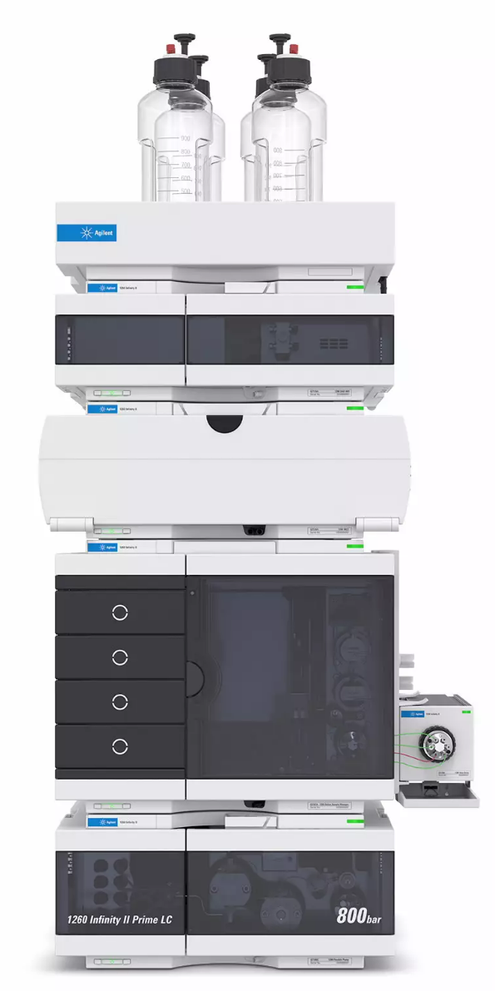
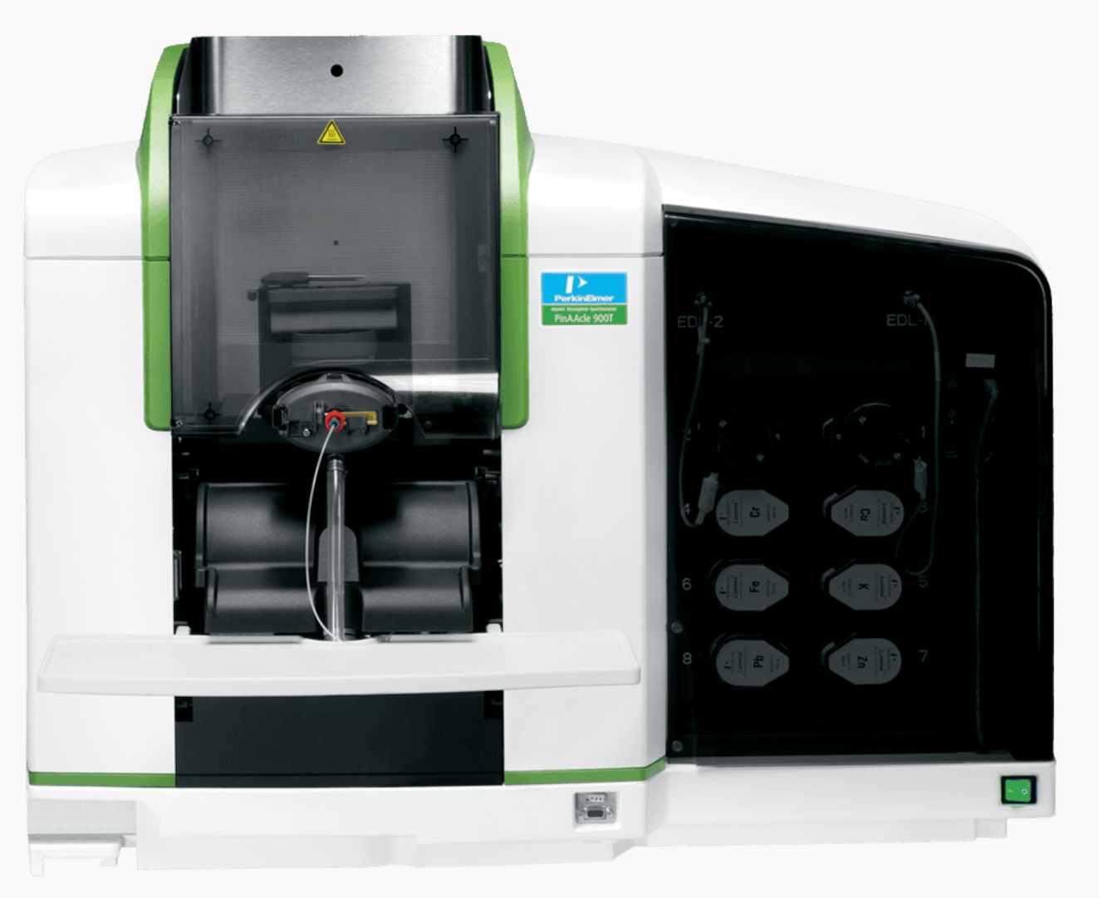
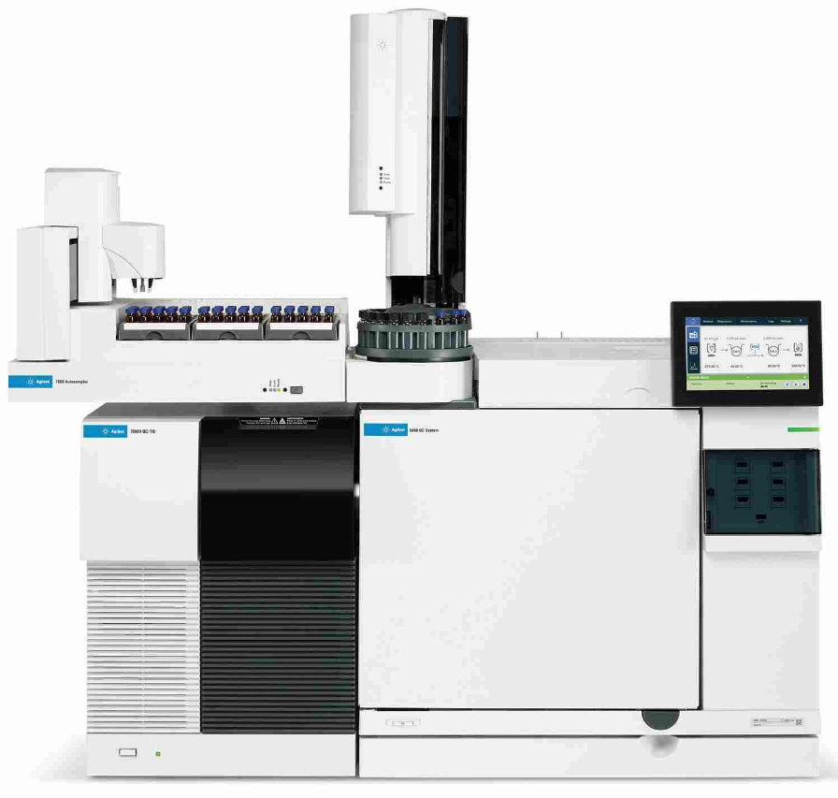
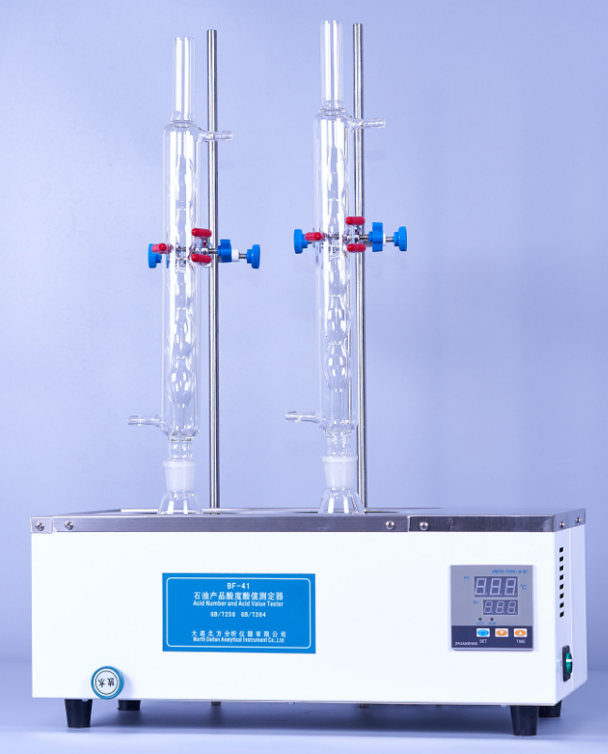
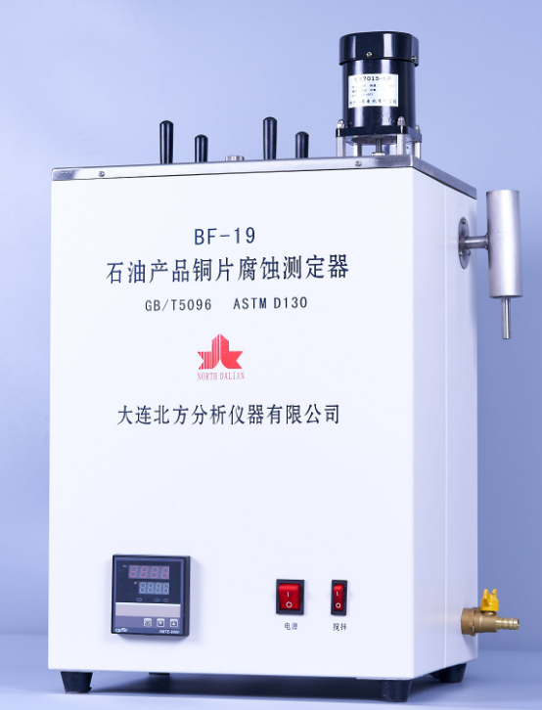
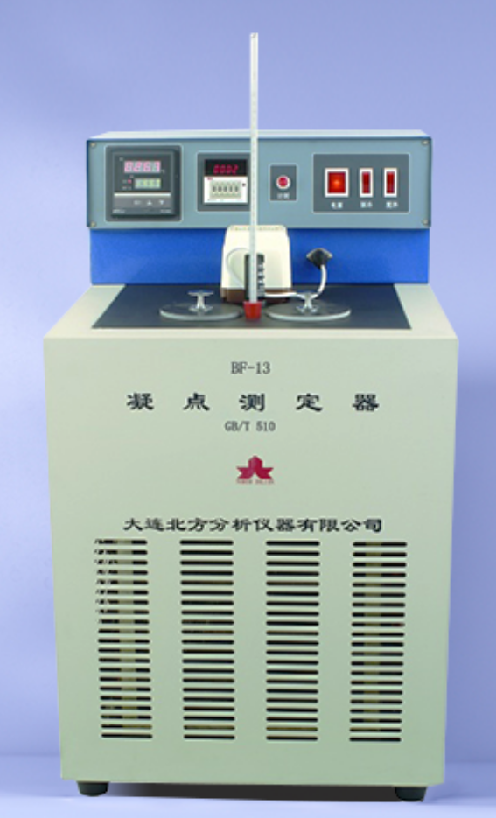
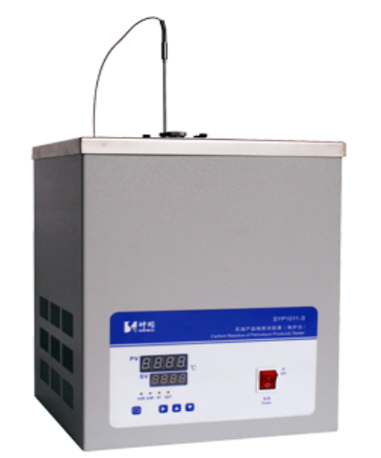
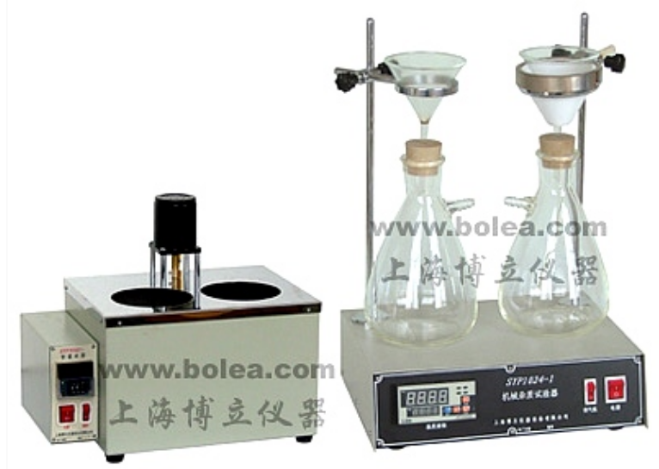
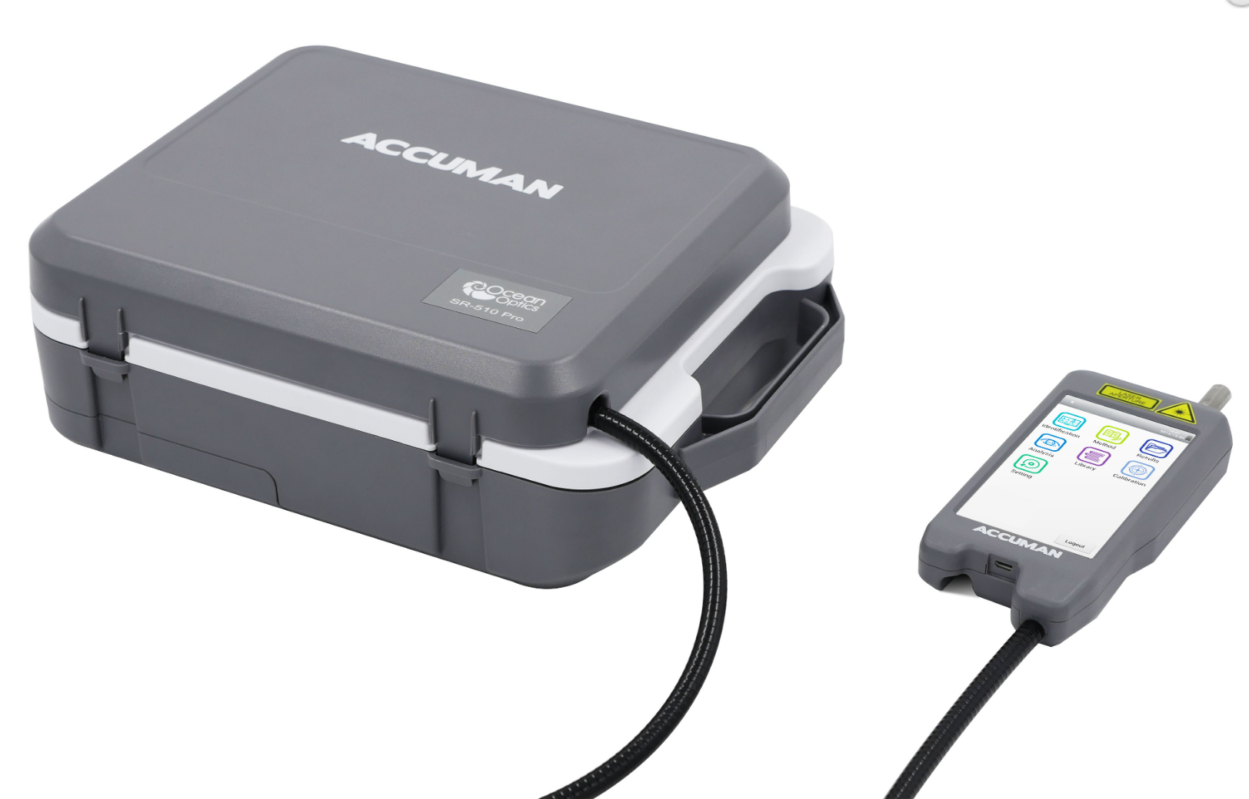
光谱椭偏仪
研究基础：油品校准测量能力
仪器名称
气相色谱仪
液相色谱仪
原子吸收光谱仪
石油腐蚀测定仪
机械杂质测定仪
微量残碳测定仪
酸度计
便携拉曼光谱仪
凝点测定仪
Notes:
同时研究团队在包括非金属膜厚和金属膜厚在内的微纳几何结构测量方面拥有众多测量校准仪器。

Slide 21
团队成员及分工
项目负责人：
姓名 | 职称 | 任务分工
李琪 | 副研究员 | 全面负责，光路、电路设计
项目参与人员：
姓名 | 职称 | 任务分工
张正东 | 副研究员 | 模型算法，不确定度分析
李轲 | 助理研究员 | 标物研制，模型算法
李庆武 | 高工 | 标物研制
李硕 | 助理研究员 | 标物研制，不确定度分析
方旭 |  | 机械结构设计，装置实验
Notes:
课题参与人员及分工

Slide 22
汇报提纲
背景与迫切性
一
预期提升效果
二
技术方案与指标
三
项目研究基础
四
预算与应用展望
五

Slide 23
经费预算
单位：万元
总经费： |  | 96.00
2023年 | 2024年 |  | 2025年
50.00 | 34.00 |  | 12.00
支出科目 | 合计 | 占比
1.设备费 | 30.00 | 31.3%
2.材料费 | 24.70 | 25.7%
3.测试化验加工费 | 20.00 | 20.8%
4.差旅费 | 2.00 | 2.1%
5.会议费 | 0.30 | 0.3%
6. 出版文献知识产权费 | 4.00 | 4.2%
6.劳务费 | 12.60 | 13.1%
7.专家咨询费 | 2.40 | 2.5%
Notes:
课题总经费预算150万元，执行期3年，经费分配合理

Slide 24
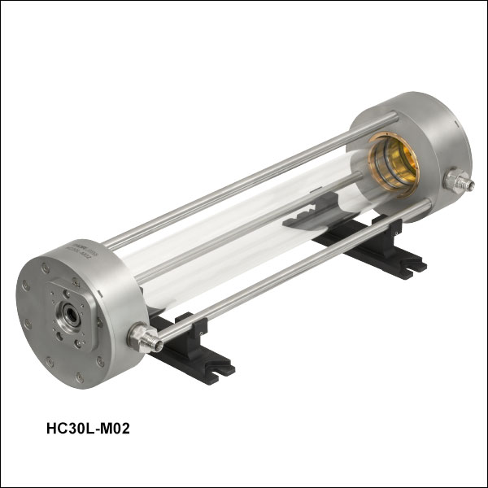
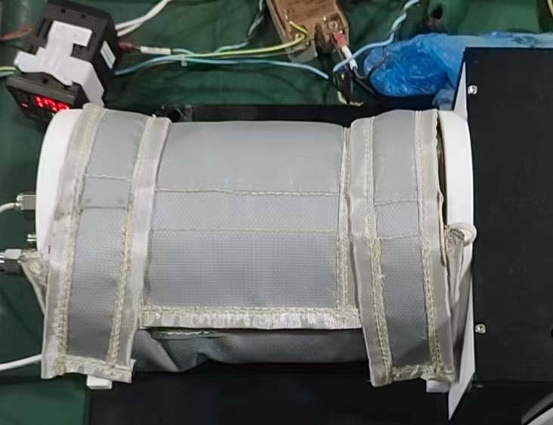
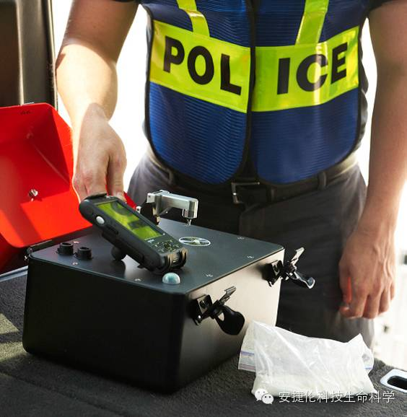
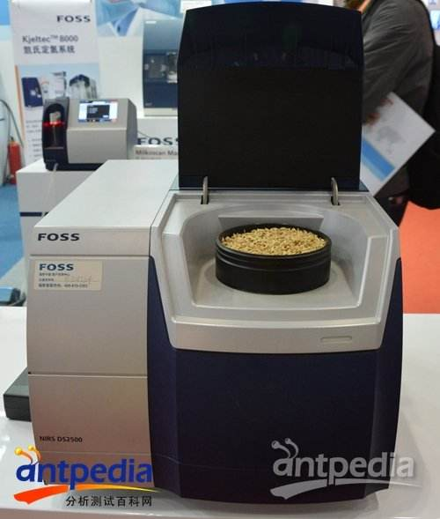
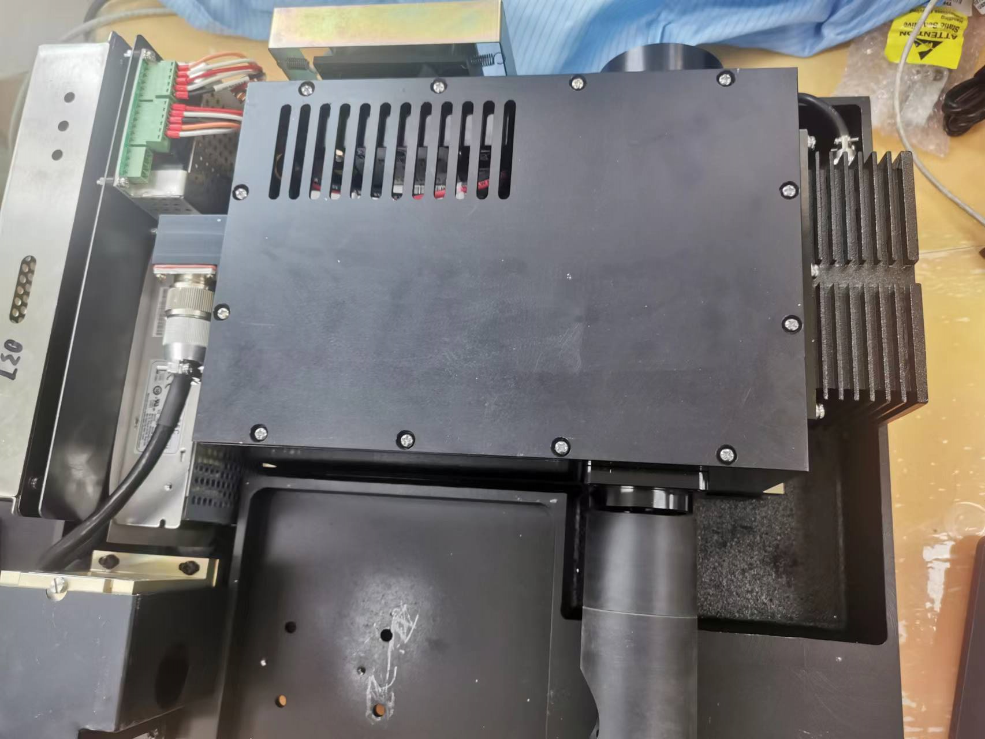
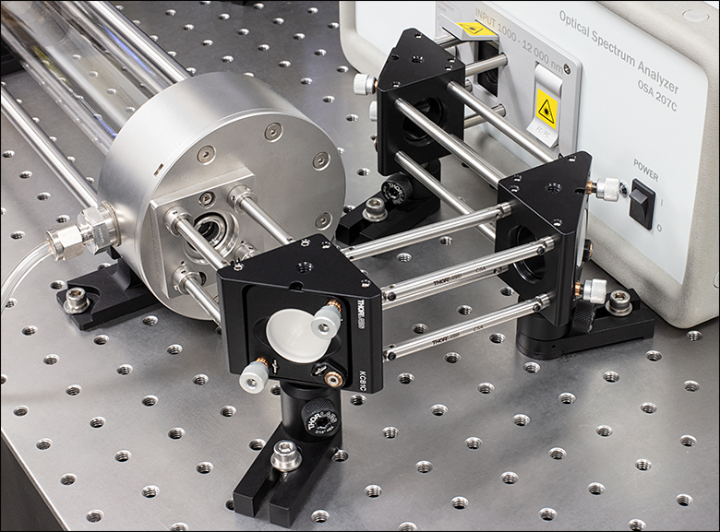

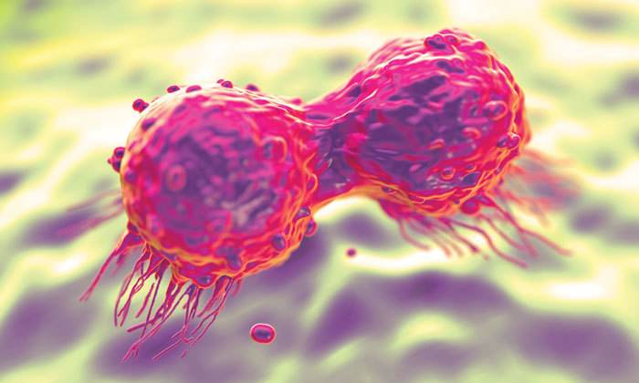
应用展望
毒品及爆炸品检测
食品检测
危险气体检测
农药环境检测
生物医药检测
Notes:
纳米膜厚计量应用前景广泛
在集成电路、太阳能光伏、液晶显示、生物医疗、光学涂层、纳米材料都有广泛的计量需求。
未来社会经济效益显著。

Slide 25
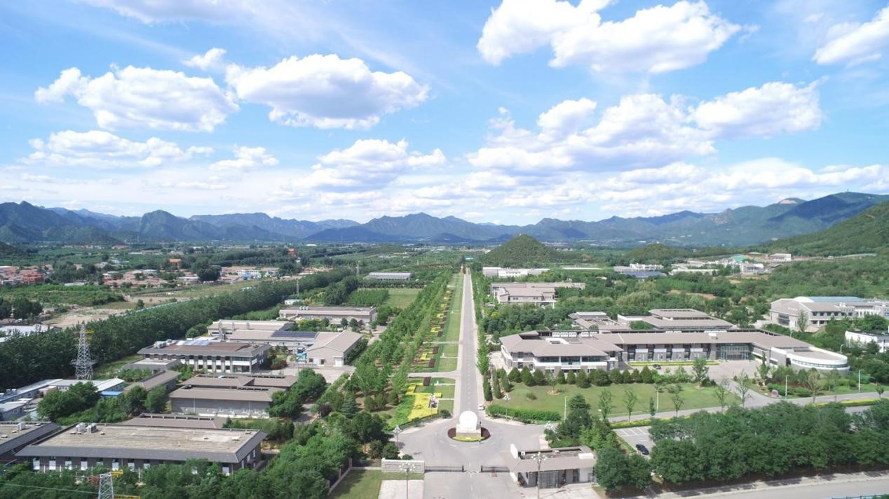

谢 谢！

Slide 26
我国亟需建立近红外油品快检能力
国内汽柴油生产企业为防止产品被掺杂掺假、以次充好、以假充真，迫切希望能够建立现场快速油品检测
手段，监控油罐车和加油站，实现全链条、全批次监控。
中国中化集团---已开展中国计量院开展油品参数定量分析模型合作研究基础（金额）
希望开展近红外油品傅里叶快检装置和校准标准物质的研制(意向)。
海军和空军受国外禁运，要求采购100套以上近红外傅里叶快检装置检测航空油料计划
相关单位寻求与中国计量院开展联合研发。
傅里叶近红外油品快检技术，可以与正在申请的智慧计量相结合，逐步建立起覆盖全国的远程成品油
质量监控体系，实现远程计量和溯源。

